Slide 1

АЛГОРИТМЫ НА ГРАФАХ
Кратчайший маршрут
https://github.com/larandaA/alg-ds-snippets
©ДМА ФПМИ Соболевская Е.П., 2024 год

Slide 2

Определение 1
Маршрутом в графе между заданной парой вершин v₁ и v_{k+1} называется чередующаяся последовательность вершин и рёбер вида:
v₁ e₁ v₂ e₂ …. v_{k} e_{k} v_{k+1}
где e_{i} ={v_{i} v_{i+1}} , для всех i от 1 до k.
Если нет кратных рёбер, то маршрут часто задают простым перечислением его вершин:
v₁ v₂ …. v_{k} v_{k+1}
Маршрут может проходить по некоторым рёбрам несколько раз. Длина маршрута – число рёбер в нём.
Определение 2
Для взвешенного графа вес маршрута между заданной парой вершин v₁ и v_{k+1} определяется как сумма весов рёбер, входящих в этот маршрут.
2
1
4
3
5
маршрут: 5, 3, 2, 4, 3, 2, 1
длина: 6
13
2
3
1
0
4
8
-2
3
маршрут: 1, 2, 4
вес: 13+3=16
ФПМИ БГУ

Slide 3
Определение 3
Цепь -
маршрут, в котором каждое ребро встречается не более одного раза (цепь может проходить через некоторые вершины несколько раз).
Замкнутая цепь называется циклом.
Определение 4
Простая цепь –
цепь, в которой каждая вершина встречается не более одного раза.
Замкнутая простая цепь называется простым циклом.
цепь: 5, 3, 2, 4, 3 ,1
2
1
4
3
5
простая цепь: 5, 3, 1, 2, 4
2
1
4
3
5
ФПМИ БГУ

Slide 4
Для ориентированного графа
ориентированный маршрут
ориентированная цепь
ориентированный цикл
вводятся идентично тому, как это было сделано для графа.
прошли несколько раз
2
ориентированный маршрут
1, 2, 4, 3, 2, 4, 3, 5
1
4
3
5
ориентированная цепь
1, 2, 4, 3, 1, 3, 5
2
Определение 5
Путь в орграфе - ориентированный маршрут, в котором каждая вершина встречается не более одного раза.
Замкнутый путь называется контуром.
1
4
3
5
путь
1, 2, 4, 3, 5
2
1
4
граф | орграф
маршрут | ориентированный маршрут
цепь | ориентированная цепь
цикл | ориентированный цикл
простая цепь | путь
простой цикл | контур
3
5
2
1
4
контур
2, 4, 3, 2
3
5
ФПИ БГУ

Slide 5
Кратчайший маршрут. Отрицательные веса
Если в графе есть рёбра отрицательного веса, то, заменяя ребро на две противоположно направленные дуги такого же веса, получаем контур отрицательно веса, задача построения кратчайшего маршрута не имеет решения.
-2
старт
1
2
3
4
финиш
-2
1
2
3
4
-2
Если в орграфе есть контур отрицательного веса, достижимый из стартовой вершины (и из которого достижима точка финиша), то задача построения кратчайшего маршрута также не имеет решения .
-2
5
6
1
0
1
8
2
3
4
4
3
7
старт
-1
финиш
В общем случае, когда допускаются циклы (контуры) отрицательного веса, задача нахождения кратчайшей простой цепи (кратчайшего пути) между заданной парой вершин остаётся корректной, но становится NP-трудной (она не менее трудна, чем NP-полная задача о гамильтоновой цепи).
ФПМИ БГУ

Slide 6
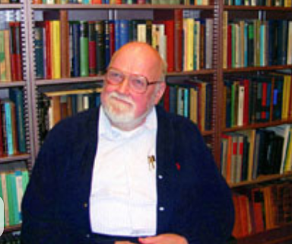
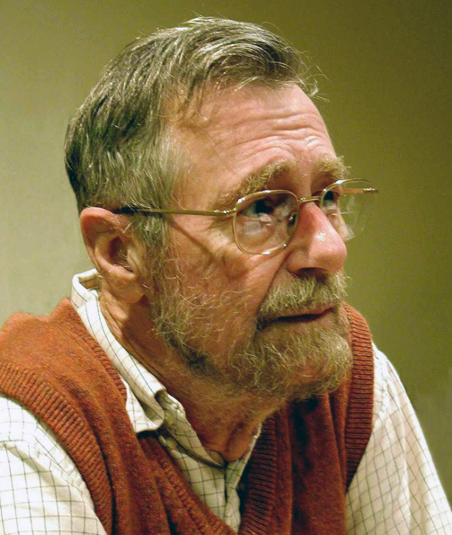
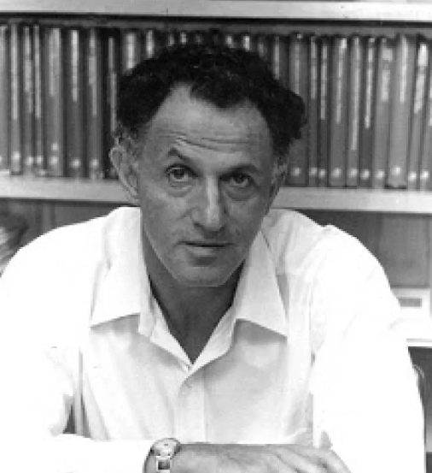
Кратчайший маршрут
1956 год (сделал набросок алгоритма, решая другую задачу,
а эта задача возникла, как подзадача)
Лестер Рэндольф Форд младший
англ. Lester Randolph Ford, Jr.
1927 – 2017
США
Научная сфера - математик
1959 год
Э́дсгер Ви́бе Де́йкстра
Edsger Wybe Dijkstra
1930 – 2002
Нидерланды
Научная сфера - информатик
1958 год
(опубликовал алгоритм решения данной задачи)
Ричард Эрнест Бе́ллман
(англ. Richard Ernest Bellman
1920 – 1984
США
Научная сфера – математика, теория управления
ФПМИ БГУ

Slide 7
Алгоритм Беллмана-Форда
ФПМИ БГУ

Slide 8
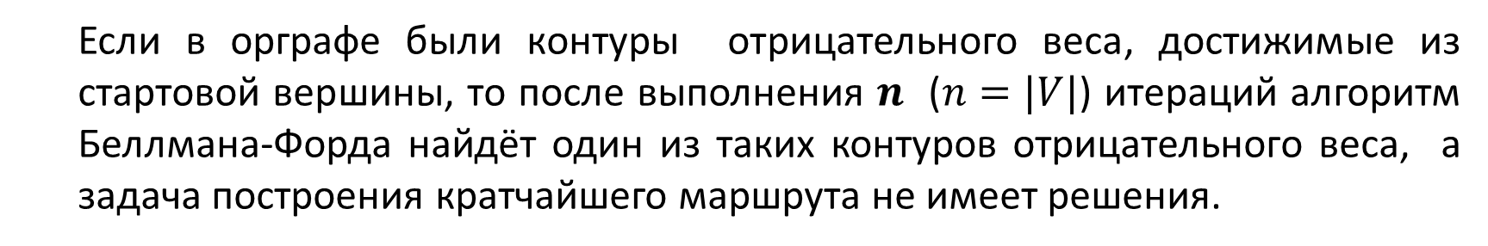
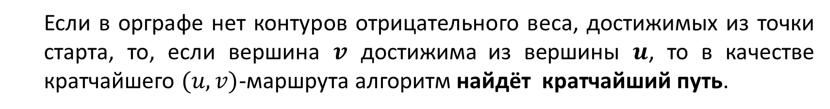
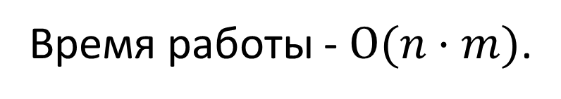
Алгоритм Беллмана-Форда
Находит кратчайшие маршруты между заданной вершиной и всеми вершинами, достижимыми из неё.
Алгоритм допускает наличие в орграфе дуг отрицательного веса.
Время работы - $O(n·m)$.
Если в орграфе были контуры отрицательного веса, достижимые из стартовой вершины, то после выполнения $n$ ($n=|V|$) итераций алгоритм Беллмана-Форда найдёт один из таких контуров отрицательного веса, а задача построения кратчайшего маршрута не имеет решения.
Если в орграфе нет контуров отрицательного веса, достижимых из точки старта, то, если вершина $v$ достижима из вершины $u$, то в качестве кратчайшего $(u,v)$-маршрута алгоритм найдёт кратчайший путь.
ФПМИ БГУ

Slide 9
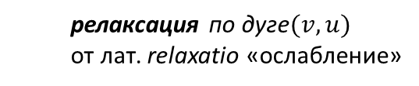


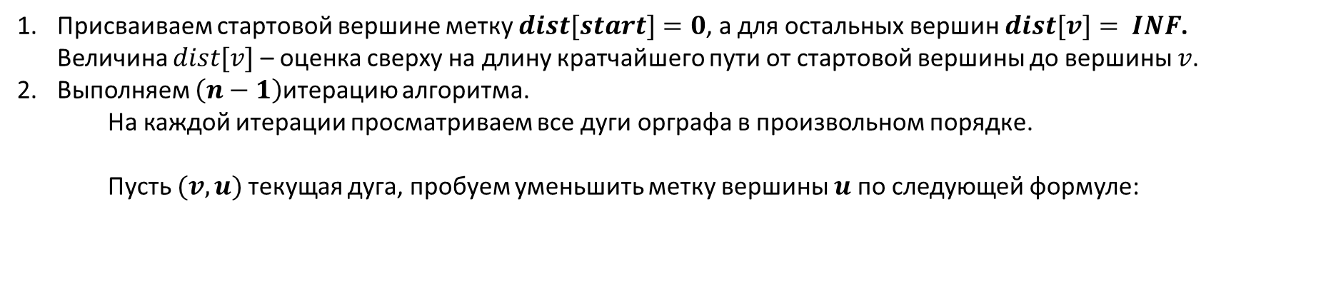

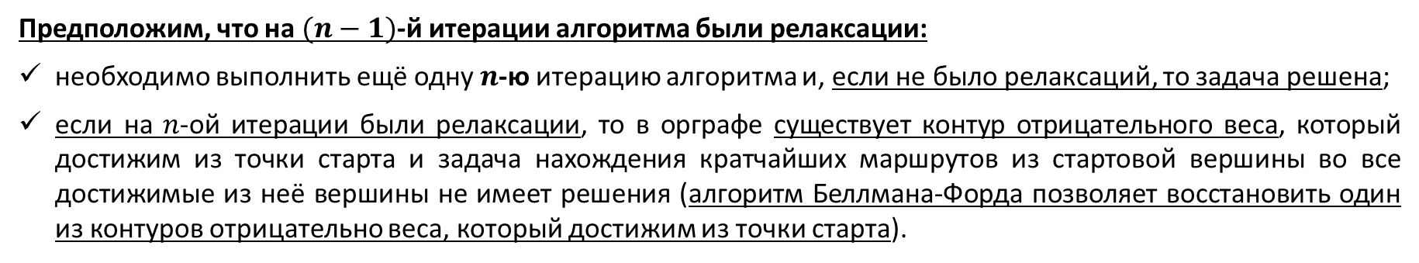

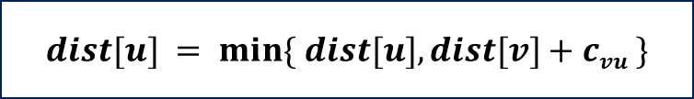

Алгоритм Беллмана – Форда
Присваиваем стартовой вершине метку $dist[start]=0$, а для остальных вершин $dist[v]= INF$. Величина $dist[v]$ – оценка сверху на длину кратчайшего пути от стартовой вершины до вершины $v$.
Выполняем $\left(n−1\right)$итерацию алгоритма.
На каждой итерации просматриваем все дуги орграфа в произвольном порядке.
Пусть $(v, u)$текущая дуга, пробуем уменьшить метку вершины $u$по следующей формуле:
$$dist[u]$$
$$u$$
$$cvu$$
$$v$$
$$dist[u] = min⁡\{ dist[u], dist[v]+cvu \}$$
релаксация по дуге$(v,u)$
от лат. relaxatio «ослабление»
$$dist[v]$$
Если на некоторой итерации ни одна вершина не изменила свою метку, то алгоритм можно досрочно завершить, задача нахождения кратчайших маршрутов от стартовой вершины во все достижимые вершины – решена.
Предположим, что на $(n−1)$-й итерации алгоритма были релаксации:
необходимо выполнить ещё одну $n$-ю итерацию алгоритма и, если не было релаксаций, то задача решена;
если на $n$-ой итерации были релаксации, то в орграфе существует контур отрицательного веса, который достижим из точки старта и задача нахождения кратчайших маршрутов из стартовой вершины во все достижимые из неё вершины не имеет решения (алгоритм Беллмана-Форда позволяет восстановить один из контуров отрицательно веса, который достижим из точки старта).
ФПМИ БГУ

Slide 10
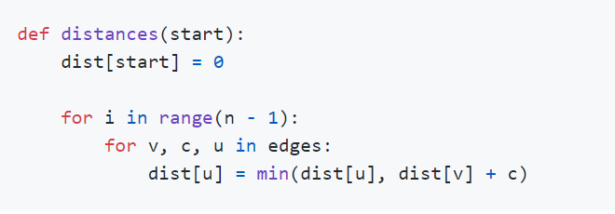
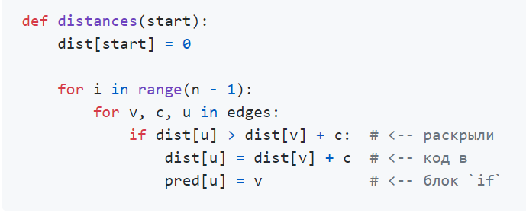
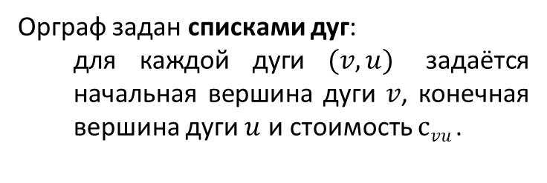



Алгоритм Беллмана – Форда. Псевдокод
Орграф задан cписками дуг:
для каждой дуги $(v,u)$ задаётся начальная вершина дуги $v$, конечная вершина дуги $u$ и стоимость $сvu$.
$$u$$
$$v$$
$$сvu$$
ФПМИ БГУ

Slide 11
Алгоритм Беллмана – Форда.
порядок, в котором будем
просматривать дуги:
[+∞]₋
(1,2)
(1,3)
(2,4)
(3,2)
(3,4)
(4,5)
(5,6)
(4,6)
3
1
1
[+∞]₋
[+∞]₋
[+∞]₋
[+∞]₋
[0]₋
1
1
4
-2
5
3
6
7
1
2
2
-1
[+∞]₋
dist 1 2 3 4 5 6 7__
0 +∞ +∞ +∞ +∞ +∞ +∞
ФПМИ БГУ

Slide 12
[+∞]₋
(1,2)
(1,3)
(2,4)
(3,2)
(3,4)
(4,5)
(5,6)
(4,6)
3
1
1
[+∞]₋
[+∞]₋
[+∞]₋
1
1
4
-2
5
3
6
[0]₋
[+∞]₋
7
1
2
-1
2
[+1]₁
[+∞]₋
ФПМИ БГУ

Slide 13
[+1]₁
(1,2)
(1,3)
(2,4)
(3,2)
(3,4)
(4,5)
(5,6)
(4,6)
[+∞]₋
3
1
1
[+∞]₋
[+∞]₋
[+∞]₋
[+∞]₋
[0]₋
1
1
4
-2
5
3
6
7
1
2
-1
2
[+1]₁
ФПМИ БГУ

Slide 14
(1,2)
(1,3)
(2,4)
(3,2)
(3,4)
(4,5)
(5,6)
(4,6)
[+1]₁
3
1
[+3]₂
[0]₋
1
[+∞]₋
[+∞]₋
[+∞]₋
[+∞]₋
1
1
4
-2
5
3
6
7
1
2
-1
2
[+1]₁
ФПМИ БГУ

Slide 15
(1,2)
(1,3)
(2,4)
(3,2)
(3,4)
(4,5)
(5,6)
(4,6)
[+1]₁
3
[0]₋
1
1
[+3]₂
[+∞]₋
[+∞]₋
[+∞]₋
1
1
4
-2
5
3
6
7
1
2
-1
2
[+1]₁
ФПМИ БГУ

Slide 16
(1,2)
(1,3)
(2,4)
(3,2)
(3,4)
(4,5)
(5,6)
(4,6)
[+1]₁
3
1
[+2]₃
[+∞]₋
[0]₋
1
[+3]₂
[+∞]₋
[+∞]₋
1
1
4
-2
5
3
6
7
1
2
-1
2
[+1]₁
ФПМИ БГУ

Slide 17
(1,2)
(1,3)
(2,4)
(3,2)
(3,4)
(4,5)
(5,6)
(4,6)
[+1]₁
3
[0]₋
1
1
[+0]₄
[+∞]₋
[+2]₃
[+∞]₋
[+∞]₋
1
1
4
-2
5
3
6
7
1
2
-1
2
[+1]₁
ФПМИ БГУ

Slide 18
(1,2)
(1,3)
(2,4)
(3,2)
(3,4)
(4,5)
(5,6)
(4,6)
[+1]₁
3
1
1
[+0]₄
[+2]₃
[+∞]₋
[+∞]₋
1
1
4
-2
5
3
6
[+3]₅
7
[0]₋
1
2
-1
2
[+1]₁
ФПМИ БГУ

Slide 19
(1,2)
(1,3)
(2,4)
(3,2)
(3,4)
(4,5)
(5,6)
(4,6)
[+1]₁
3
1
[+1]₄
1
[+2]₃
[+0]₄
[+3]₅
[+∞]₋
1
1
4
-2
5
3
6
[0]₋
7
1
2
-1
2
[+1]₁
ФПМИ БГУ

Slide 20
(1,2)
(1,3)
(2,4)
(3,2)
(3,4)
(4,5)
(5,6)
(4,6)
[+1]₁
3
1
1
[+0]₄
[+1]₄
[+∞]₋
[+2]₃
1
1
4
-2
5
3
6
7
[0]₋
1
2
-1
2
[+1]₁
dist 1 2 3 4 5 6 7__
0 +∞ +∞ +∞ +∞ +∞ +∞
1: 0 1 1 2 0 1 +∞
ФПМИ БГУ

Slide 21
(1,2)
(1,3)
(2,4)
(3,2)
(3,4)
(4,5)
(5,6)
(4,6)
[+1]₁
3
1
1
[+0]₄
[+∞]₋
[+2]₃
[+1]₄
1
1
4
-2
5
3
6
7
[0]₋
1
2
-1
2
[+1]₁
dist 1 2 3 4 5 6 7__
0 +∞ +∞ +∞ +∞ +∞ +∞
1: 0 1 1 2 0 1 +∞
2: 0 1 1 2 0 1 +∞
ФПМИ БГУ

Slide 22
Восстановление кратчайшего пути из 1 в 6 (используем сформированный массив предшественников):
[+1]₁
3
1
1
[+0]₄
[+1]₄
[+2]₃
[+∞]₋
1
1
4
-2
5
3
6
[0]₋
7
1
2
-1
2
[+1]₁
ФПМИ БГУ

Slide 23

Алгоритм Беллмана – Форда. Контур отрицательного веса
[-2]₄
3
(1,2)
(1,3)
(2,4)
(3,2)
(4,3)
(4,5)
1 2 3 4 5
Dist 0 Inf Inf Inf Inf
1
1
1: 0 1₁ 1₁,0₄ -1₄ 1₄
[0]₋
[-3]₂
[-1]₄
1
0
4
2
5
2: 0 0₃ 0 ₃ -1₂ 1₄
3: 0 0₃ -1₄ -2₂ 0₄
1
-2
4: 0 -1₃ -1₄ -2₂ 0₄
2
5: 0 -1₃ -2₄ -3₂ -1₄
[-1]₃
Для восстановления контура отрицательного веса:
берём любую вершину, которая изменила свою метку (эта вершина либо лежит на контуре, либо достижима из него, так как путь в неё содержит как минимум n дуг, что говорит о наличии в нём контура) и двигаемся по массиву предшественников pred, пока некоторая вершина не встретится при движении дважды.
Например: $5←4←2←3←4$
ФПМИ БГУ

Slide 24
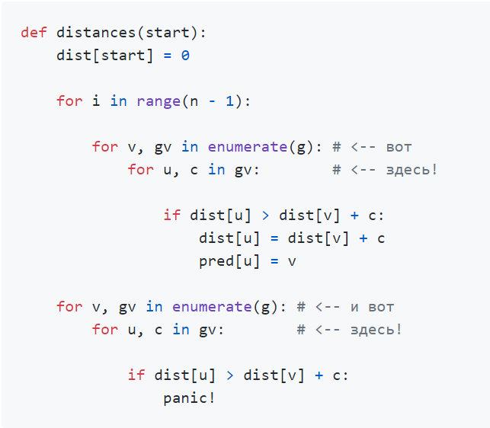
Алгоритм Беллмана – Форда. Псевдокод (граф задан списками смежности, в графе могут быть контуры отрицательного веса).
ФПМИ БГУ

Slide 25
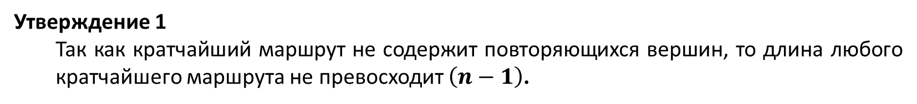
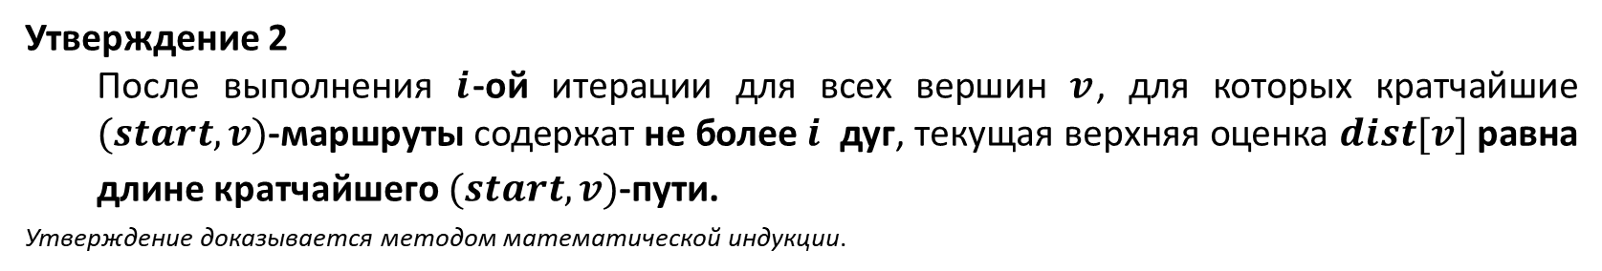
Обоснование корректности алгоритм Беллмана – Форда
Предположим, что в орграфе отсутствуют контуры отрицательного веса, достижимые из точки старта.
Обоснование корректности алгоритма следует непосредственно следующих двух утверждений.
Утверждение 1
Так как кратчайший маршрут не содержит повторяющихся вершин, то длина любого кратчайшего маршрута не превосходит $\left(n−1\right)$.
Утверждение 2
После выполнения $i$-ой итерации для всех вершин $v$, для которых кратчайшие $(start,v)$-маршруты содержат не более $i$ дуг, текущая верхняя оценка $dist[v]$равна длине кратчайшего $(start,v)$-пути.
Утверждение доказывается методом математической индукции.
Поэтому после выполнения $n−1$ итерации алгоритма кратчайшие маршруты для всех вершин, достижимых из точки старта, будут построены.
Время работы алгоритма Беллмана – Форда: $Ο(n⋅m)$.

Slide 26
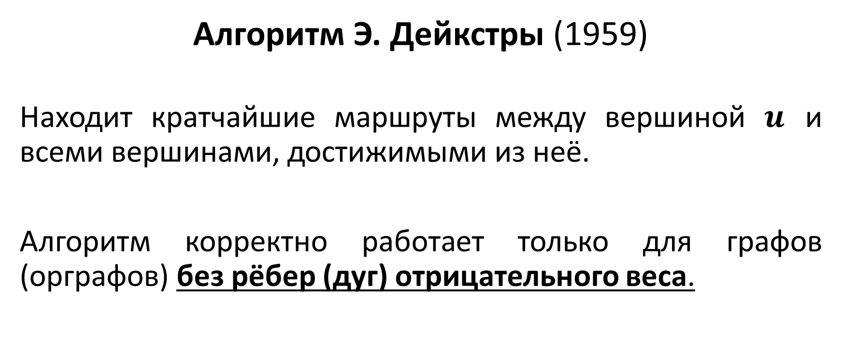
Алгоритм Э. Дейкстры (1959)
Находит кратчайшие маршруты между вершиной $u$ и всеми вершинами, достижимыми из неё.
Алгоритм корректно работает только для графов (орграфов) без рёбер (дуг) отрицательного веса.
ФПМИ БГУ

Slide 27
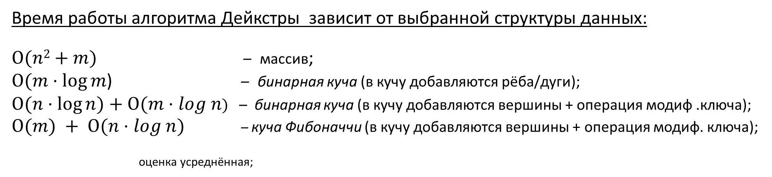
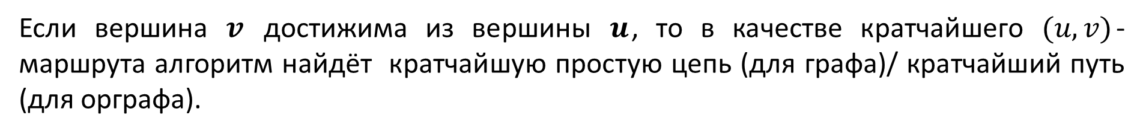
Время работы алгоритма Дейкстры зависит от выбранной структуры данных:
$О(n2+m)$ – массив;
$О(m⋅log⁡m$) – бинарная куча (в кучу добавляются рёба/дуги);
$О(n⋅log⁡n)+О(m⋅log n)$ – бинарная куча (в кучу добавляются вершины + операция модиф .ключа);
$О(m) + О(n⋅log n)$ – куча Фибоначчи (в кучу добавляются вершины + операция модиф. ключа);
оценка усреднённая;
Если вершина $v$ достижима из вершины $u$, то в качестве кратчайшего $(u,v)$-маршрута алгоритм найдёт кратчайшую простую цепь (для графа)/ кратчайший путь (для орграфа).
0
0
4
5
9
8
1
1
0
0
2
1
2
3
6
7
9
2
4
3
2
8
ФПМИ БГУ

Slide 28




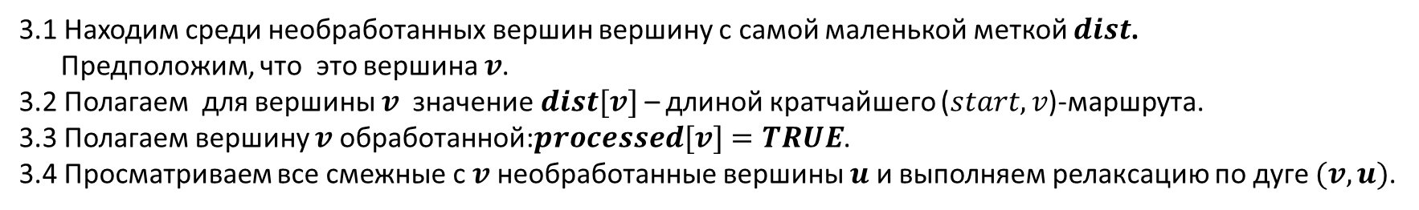

Алгоритм Дейкстры
1. Присваиваем стартовой вершине $start$ метку $dist[start]=0$, а для остальных вершин $dist[v]= INF$. Для произвольной вершины $v$ значение $dist[v]$ – оценка сверху на длину кратчайшего маршрута от стартовой вершины до неё.
2. Считаем все вершины не обработанными $processed[v]=FALSE$
3 . Пока все вершины, достижимые из точки старта не будут обработаны, выполняем следующие действия.
3.1 Находим среди необработанных вершин вершину с самой маленькой меткой $dist$.
Предположим, что это вершина $v$.
3.2 Полагаем для вершины $v$ значение $dist[v]$ – длиной кратчайшего ($start,v$)-маршрута.
3.3 Полагаем вершину $v$ обработанной:$processed[v]=TRUE$.
3.4 Просматриваем все смежные с $v$ необработанные вершины $u$ и выполняем релаксацию по дуге $(v,u)$.
$$dist[u]$$
$$dist[u] = min⁡\{ dist[u], dist[v]+cvu \}$$
$$u$$
$$dist[v]$$
$$cvu$$
$$v$$
Подробное доказательство корректности алгоритма Дейкстры:
Теория алгоритмов : учеб. пособие / П.А. Иржавский [и др.].- Минск : БГУ, 2013.-С.108-113.
ФПМИ БГУ

Slide 29
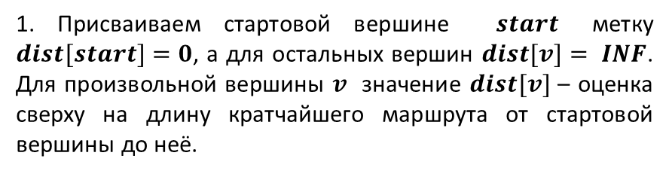
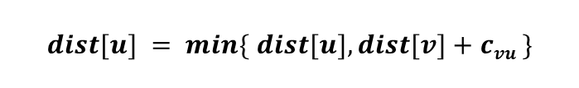
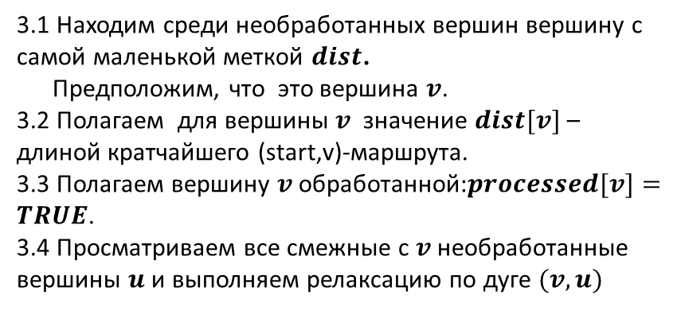
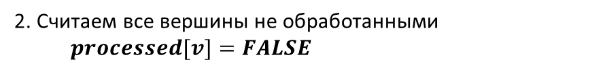
Пример. Алгоритм Дейкстры
[4]₁
[Inf] ₋
1. Присваиваем стартовой вершине $start$ метку $dist[start]=0$, а для остальных вершин $dist[v]= INF$. Для произвольной вершины $v$ значение $dist[v]$ – оценка сверху на длину кратчайшего маршрута от стартовой вершины до неё.
2
2
5
[0] ₋
4
2
4
1
8
4
1
1
[2]₃
3
2. Считаем все вершины не обработанными
$processed[v]=FALSE$
3
[1]₁
3 . Пока все вершины, достижимые из точки старта не будут обработаны, выполняем следующие действия.
3.1 Находим среди необработанных вершин вершину с самой маленькой меткой $dist$.
Предположим, что это вершина $v$.
3.2 Полагаем для вершины $v$ значение $dist[v]$ – длиной кратчайшего (start,v)-маршрута.
3.3 Полагаем вершину $v$ обработанной:$processed[v]=TRUE$.
3.4 Просматриваем все смежные с $v$ необработанные вершины $u$ и выполняем релаксацию по дуге $(v,u)$
1 2 3 4 5_
Dist 0 Inf Inf Inf Inf
1: x 4₁ 1₁ 8₁ Inf
2: x 4₁ x 2₃ Inf
3: x 4₁ x x Inf
4: x x x x Inf
$$dist[u] = min⁡\{ dist[u], dist[v]+cvu \}$$
ФПМИ БГУ

Slide 30
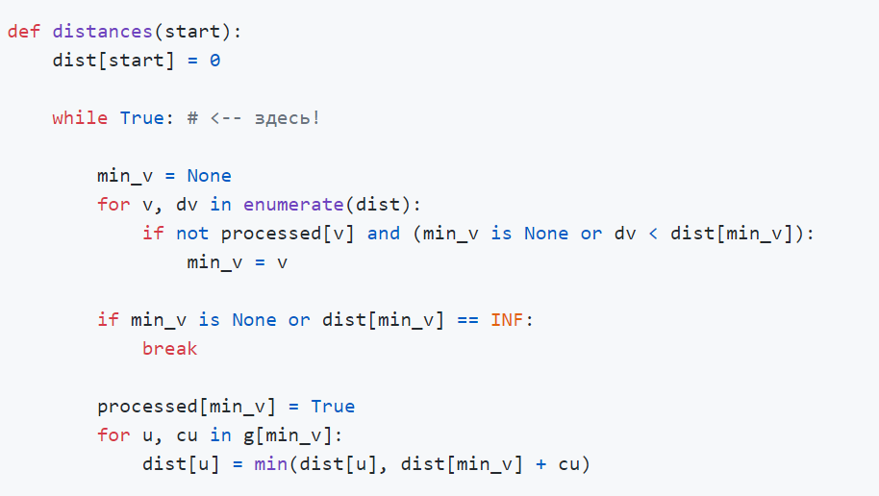
Программная реализация алгоритма Дейкстры на массиве
$O (n2) + O(m) + O(n+m) = О (n2+m)$
поиск всех минимумов в массиве
просмотр списков смежности
все релаксации
ФПМИ БГУ

Slide 31
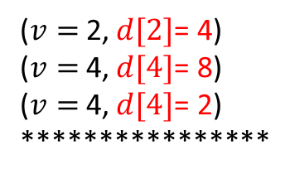
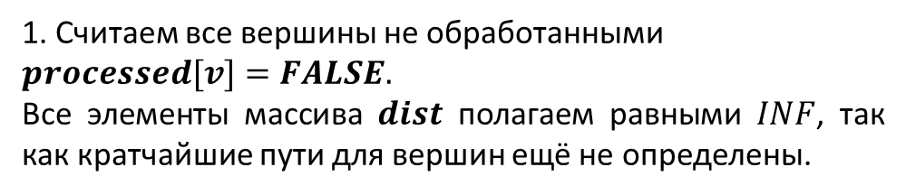
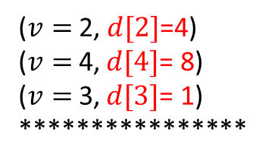
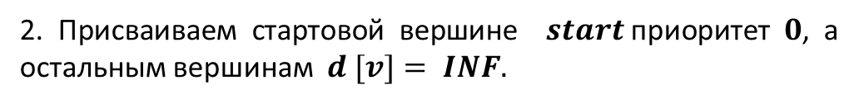
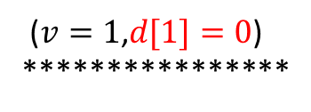
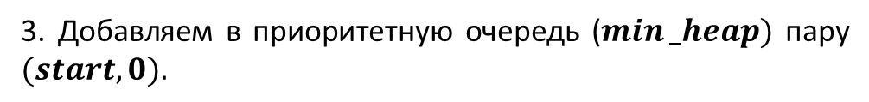
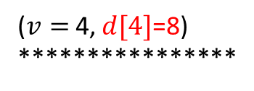
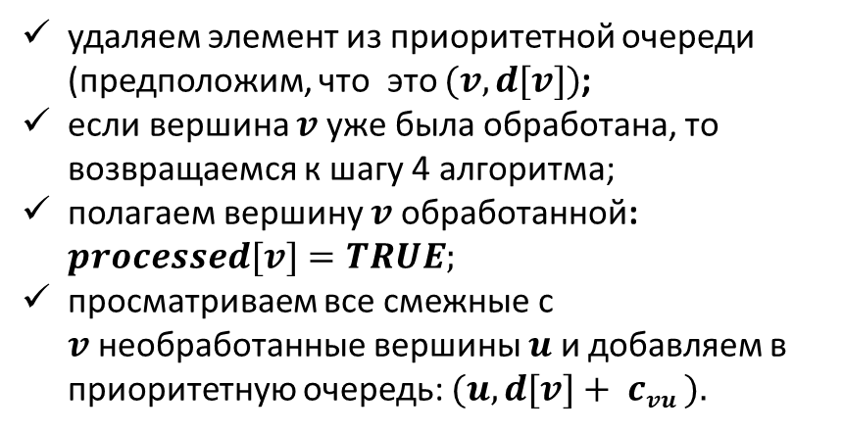
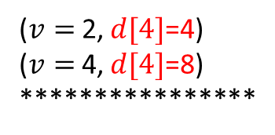
Реализация алгоритма Дейкстры на бинарной куче
1. Считаем все вершины не обработанными $processed[v]=FALSE.$
Все элементы массива $dist$ полагаем равными $INF$, так как кратчайшие пути для вершин ещё не определены.
[4]₁
[Inf] ₋
2
2
5
[0] ₋
4
2
4
1
4
2. Присваиваем стартовой вершине $start$приоритет $0$, а остальным вершинам $d [v]= INF.$
1
8
1
1
[2]₃
3
3
3. Добавляем в приоритетную очередь ($min⁡_heap)$ пару $(start, 0).$
[1]₁
4. Пока приоритетная очередь не станет пустой, выполняем следующие действия.
($v=1$,$d[1]=0$)
****************
($v=$2, $d[4]$=4)
($v=$4, $d[4]$=8)
****************
удаляем элемент из приоритетной очереди (предположим, что это $(v,d[v])$;
если вершина $v$ уже была обработана, то возвращаемся к шагу 4 алгоритма;
полагаем вершину $v$ обработанной: $processed[v]=TRUE;$
просматриваем все смежные с $v$необработанные вершины $u$ и добавляем в приоритетную очередь: $(u, d[v]+ cvu ).$
($v=$ 2, $d[2]$=4)
($v=$4, $d[4]$= 8)
($v=$3, $d[3]$= 1)
****************
($v=$4, $d[4]$=8)
****************
****************
($v=$2, $d[2]$= 4)
($v=$4, $d[4]$= 8)
($v=$4, $d[4]$= 2)
****************
ФПМИ БГУ

Slide 32
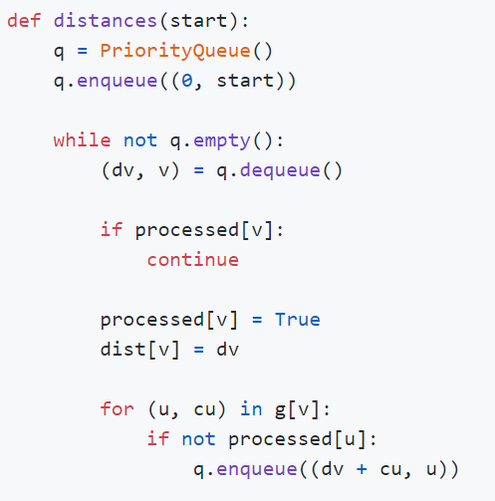
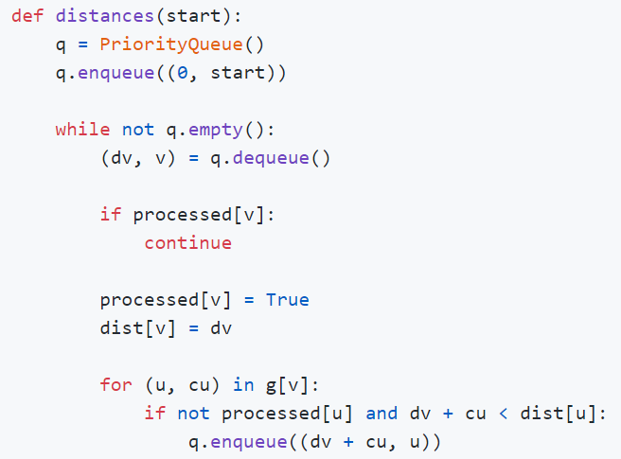

Программная реализация алгоритма Дейкстры на бинарной куче
$$O (m log⁡m) + O(n+m)$$
бинарная куча
просмотр списков смежности
ФПМИ БГУ

Slide 33
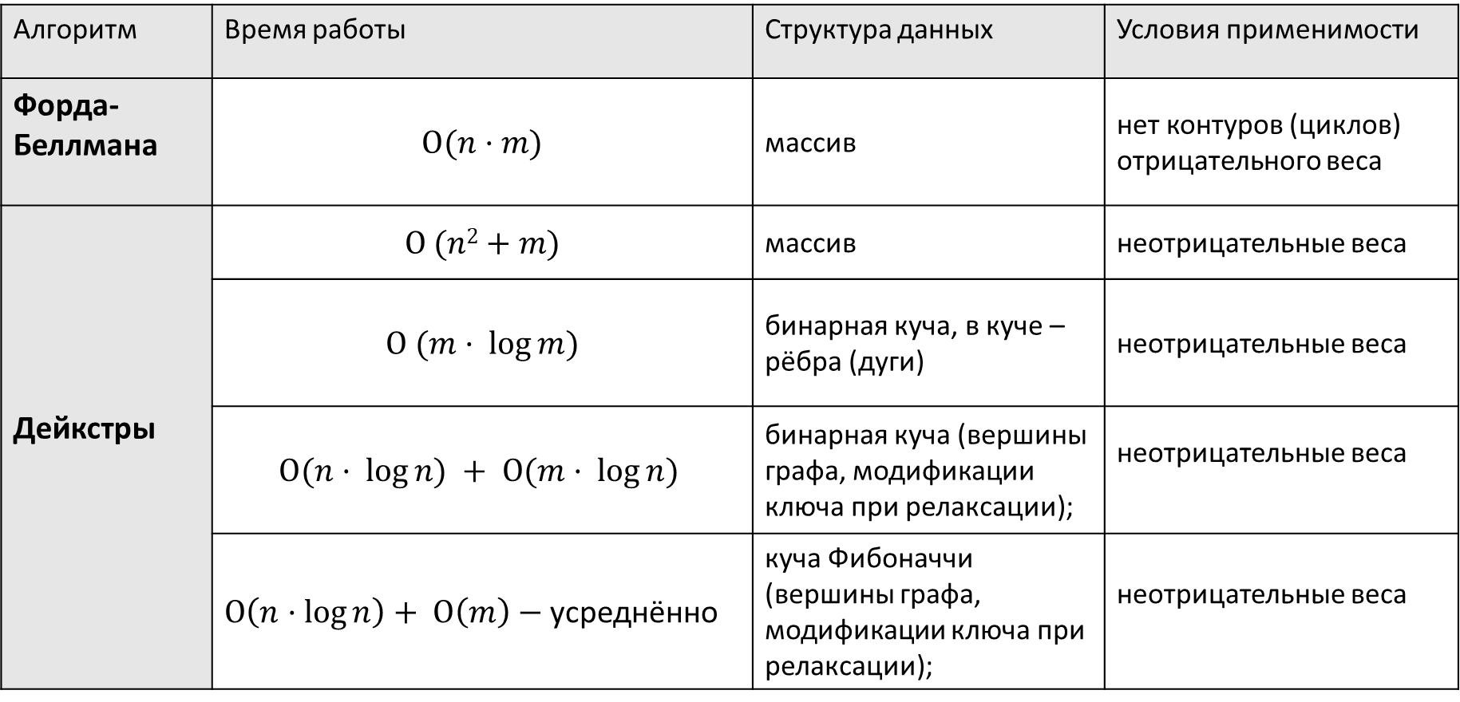
Алгоритм | Время работы | Структура данных | Условия применимости
Форда-Беллмана | $$O(n·m)$$ | массив | нет контуров (циклов) отрицательного веса
Дейкстры | $$O (n2+m)$$ | массив | неотрицательные веса
 | $$O (m· log⁡m)$$ | бинарная куча, в куче – рёбра (дуги) | неотрицательные веса
 | $$О(n· log⁡n) + О(m· log⁡n)$$ | бинарная куча (вершины графа, модификации ключа при релаксации); | неотрицательные веса
 | $О\left(n·\log{n}\right)+ О\left(m\right)−$ усреднённо | куча Фибоначчи (вершины графа, модификации ключа при релаксации); | неотрицательные веса
ФПМИ БГУ

Slide 34
Специальный класс графов
ФПМИ БГУ

Slide 35





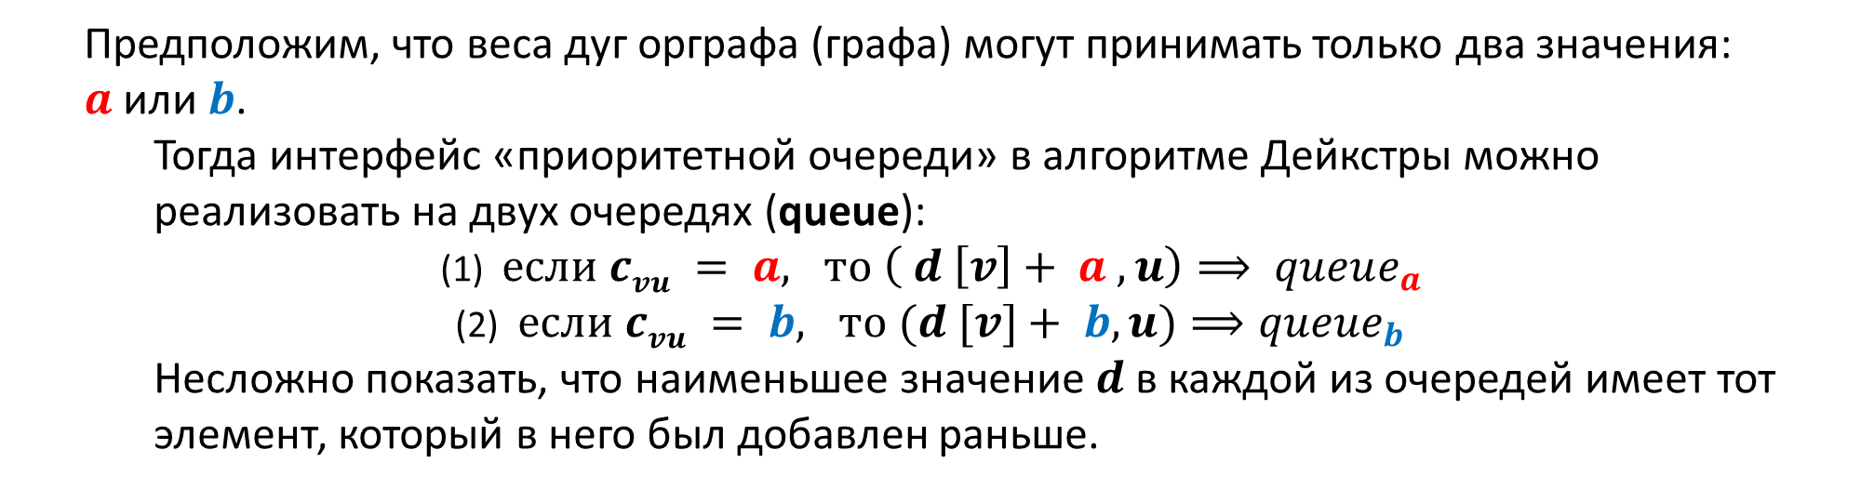








Предположим, что веса дуг орграфа (графа) могут принимать только два значения:
$a$ или $b$.
Тогда интерфейс «приоритетной очереди» в алгоритме Дейкстры можно реализовать на двух очередях (queue):
(1) $если cvu = a, то \left( d \left[v\right]+ a ,u\right)⟹ queue_{a}$
(2) $если cvu = b, то (d [v]+ b,u)⟹queue_{b}$
Несложно показать, что наименьшее значение $d$в каждой из очередей имеет тот элемент, который в него был добавлен раньше.
[1]
[2]
$$1$$
5
2
5
2
$$queue_{a=10}$$
[0]
$$1$$
$$1$$
$$10$$
$$1$$
(10,v=6)
(11,v=3)
1
1
$$10$$
[3]
7
4
7
$$queue_{b=1}$$
[2]
4
(1, v= 2)
(2, v= 5)
(2, v= 4)
(3, v= 7)
(3, v= 6)
$$1$$
$$1$$
$$10$$
3
$$1$$
3
6
6
[11]
[3]
$$10$$
ФПМИ БГУ

Slide 36
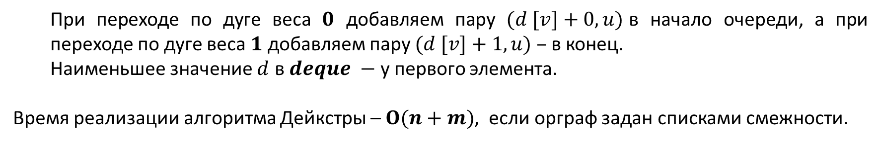
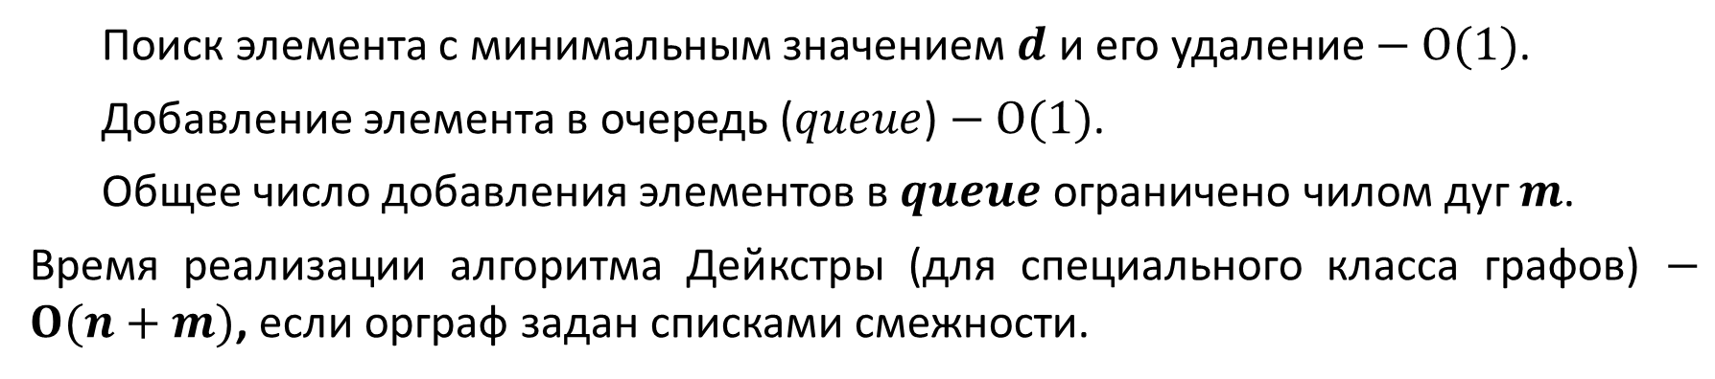
Оценка времени работы алгоритма Дейкстры для специального класса графов
Поиск элемента с минимальным значением $d$ и его удаление $− Ο(1)$.
Добавление элемента в очередь ($queue$) $− Ο(1)$.
Общее число добавления элементов в $queue$ ограничено чилом дуг $m$.
Время реализации алгоритма Дейкстры (для специального класса графов) $−$ $Ο(n+m)$, если орграф задан списками смежности.
Если веса дуг принимают только два значения $0$ или $1$, то можно реализовать интерфейс приоритетной очереди на двухсторонней очереди $(deque)$.
При переходе по дуге веса $0$ добавляем пару $(d [v]+0, u)$в начало очереди, а при переходе по дуге веса $1$ добавляем пару $(d [v]+1,u) –$в конец.
Наименьшее значение $d$ в $deque −$ у первого элемента.
Время реализации алгоритма Дейкстры – $Ο(n+m)$, если орграф задан списками смежности.
ФПМИ БГУ

Slide 37
Кратчайшие маршруты между всеми парами вершин
ФПМИ БГУ

Slide 38


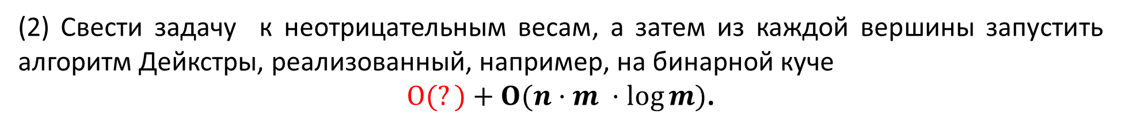


Найти кратчайшие пути между всеми парами вершин:
в орграфе могут быть отрицательные веса дуг, но нет контуров отрицательного веса.
1
$$1$$
2
$$−2$$
3
$$2$$
4
Подходы
$$2$$
Запуск из каждой вершины алгоритма Форда-Беллмана
$$O\left(n2·m\right).$$
(2) Свести задачу к неотрицательным весам, а затем из каждой вершины запустить алгоритм Дейкстры, реализованный, например, на бинарной куче
$O(?)+O(n·m ·log⁡m)$.
(3) Алгоритм Флойда- Уоршелла (Варшалла) – $O(n3)$ (память $− O(n2$)).
ФПМИ БГУ

Slide 39


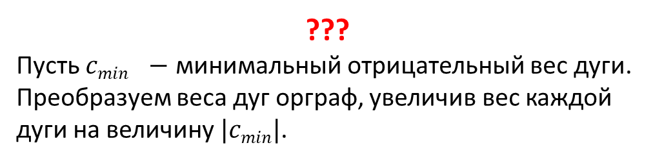
Вопрос
Как свести задачу к неотрицательным весам, чтобы затем из каждой вершины запускать алгоритм Дейкстры?
$$−1$$
$$−2$$
2
1
2
3
4
???
Пусть $cmin −$ минимальный отрицательный вес дуги. Преобразуем веса дуг орграф, увеличив вес каждой дуги на величину $|cmin|$.
2
1
0
4
1
2
3
4
4
ОШИБКА!
Необходимо так изменить веса дуг орграфа, чтобы они стали неотрицательными, но при этом сохранялись кратчайшие пути.
Такое преобразование носит название метод потенциалов.
ФПМИ БГУ

Slide 40
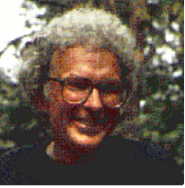
Метод потенциалов
1977 год
Джонсон, Дональд Брюс
Donald B. Johnson
1933 -1994
США
ученый-компьютерщик,
исследователь в области проектирования и анализа алгоритмов;
описал структуру данных d-куча;
последняя работа - в области параллельных вычислений
доктор наук, профессор
ФПМИ БГУ

Slide 41










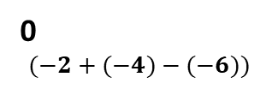
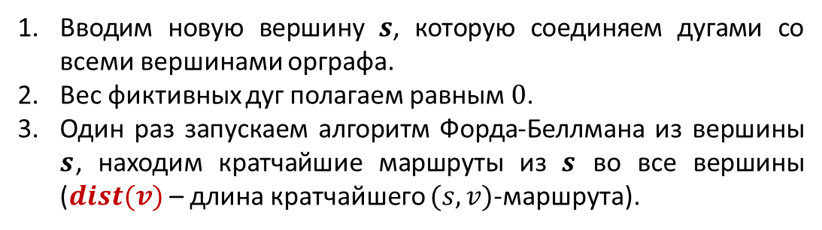
Алгоритм Джонсона (метод потенциалов)
Вводим новую вершину $s$, которую соединяем дугами со всеми вершинами орграфа.
Вес фиктивных дуг полагаем равным $0$.
Один раз запускаем алгоритм Форда-Беллмана из вершины $s$, находим кратчайшие маршруты из $s$ во все вершины ($dist(v)$– длина кратчайшего $(s,v)$-маршрута).
4. Изменяем веса дуг исходного орграфа по следующему правилу:
$$c′(v,u) = dist(v) + c(v,u) − dist(u)$$
0
[0]
[0]
$$G′$$
2
1
3
2
1
3
0
1
$$−3$$
0
$$[−5]$$
2 $(0+(−3)−(−5))$
[0]
s
0
1
$$[−1]$$
1
4
1
1
4
$$−2$$
0
0
1
1
0
0 $(−6+1−(−5))$
6
5
6
5
$$−4$$
$$[−6]$$
0
$$(−2+(−4)−(−6))$$
0
$$[−2]$$
0
ФПМИ БГУ

Slide 42
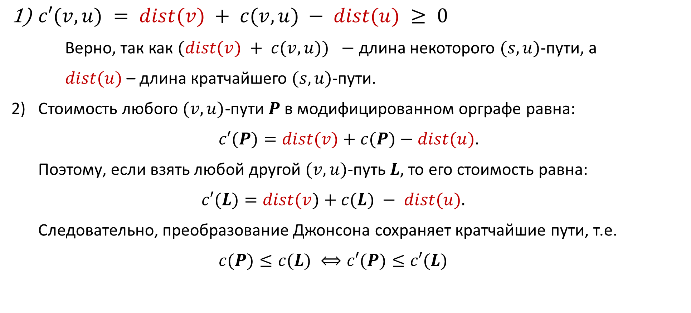
Обоснование корректности алгоритма Джонсона
$c′(v,u) = dist(v) + c(v,u) − dist(u) ≥ 0$
Верно, так как $(dist(v) + c(v,u)) −$длина некоторого $(s,u)$-пути, а
$dist(u)$– длина кратчайшего $(s,u)$-пути.
Стоимость любого $(v,u)$-пути $P$ в модифицированном орграфе равна:
$$c′(P)=dist(v)+c(P)−dist(u).$$
Поэтому, если взять любой другой $(v,u)$-путь $L$, то его стоимость равна:
$$c′(L)=dist(v)+c(L) − dist(u).$$
Следовательно, преобразование Джонсона сохраняет кратчайшие пути, т.е.
$$c(P)≤c(L) ⟺c′(P)≤c′(L)$$
ФПМИ БГУ

Slide 43
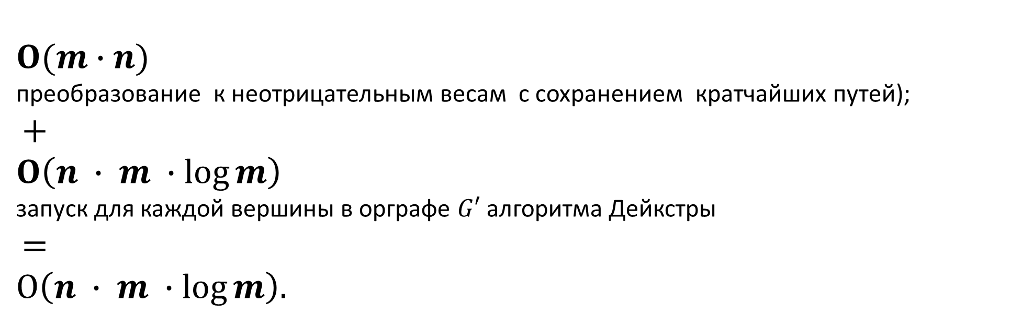
Время работы алгоритма Джонсона
$$Ο(m∙n)$$
преобразование к неотрицательным весам с сохранением кратчайших путей);
$+$
$$Ο\left(n ∙ m ∙\log{m}\right)$$
запуск для каждой вершины в орграфе $G′$ алгоритма Дейкстры
$=$
$$О\left(n ∙ m ∙\log{m}\right).$$
ФПМИ БГУ

Slide 44
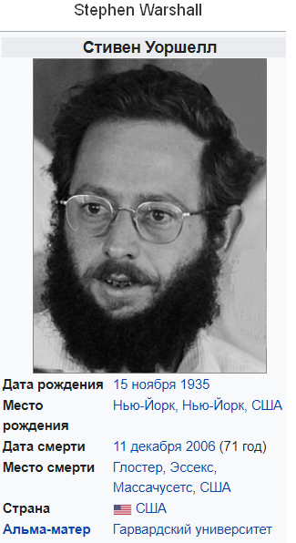
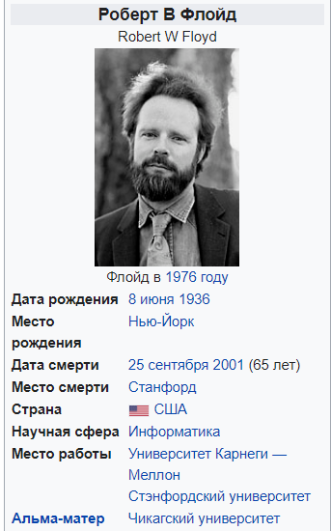
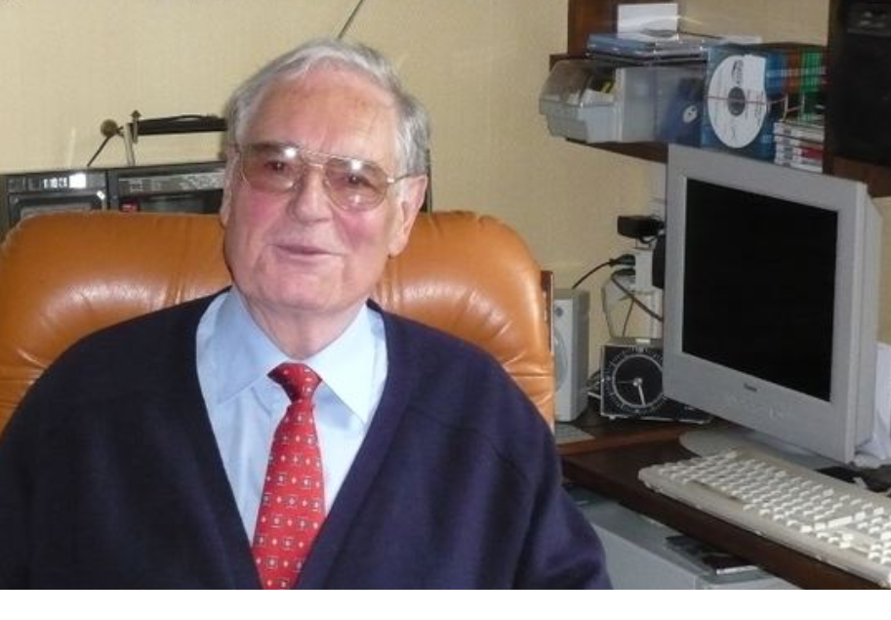
Алгоритм Флойда-Уоршелла (Варшалла)
1959 год
1962 год
Бернар Рой (Bernard Roy)
1934-2017 (83 года)
Почетный профессор Парижского университета-Дофин.
В 1992 году награжден Золотой медалью ЕВРО, высшей наградой в области исследований операций в Европе.
(опубликовал в 1959 году практически
такой же алгоритм, но результат остался незамеченным)
(опубликован одновременно)

Slide 45







Алгоритм Флойда-Уоршелла (Варшалла)
$$\text{матрица весов дуг орграфа} \\ с_{ij}=\left\{\begin{aligned}&0, \text{если} i=j, \\ &+∞, \text{если }i≠j\text{ и }\left(i,j\right)∉E, \\ &\text{вес дуги }\left(i,j\right), \text{если }i≠j\text{ и }\left(i,j\right)∈E.\end{aligned}\right.$$
Предположим, что вершины графа занумерованы целыми числами от $1$ до $|V|$.
Веса дуг орграфа могут быть отрицательными, но предполагается, что нет контуров отрицательного веса.
В основе алгоритма Флойда-Уоршелла лежит принцип динамического программирования.
Пусть
$$d_{ij}^{k}−$$
длина кратчайшего пути, соединяющего вершины $i$ и $j$ и проходящего возможно только через промежуточные вершины с номерами $\{1,2,…,k\}$, при этом $i,j∉\{1,…,k\}$.
Тогда справедливо следующее рекуррентное соотношение:
$$k$$
$$i$$
$$j$$
путь НЕ проходит через вершину $k$
путь проходит через вершину $k$
ФПМИ БГУ

Slide 46

Алгоритм Флойда-Уоршелла (Варшалла)
$$\text{матрица весов дуг орграфа} \\ с_{ij}=\left\{\begin{aligned}&0, \text{если} i=j, \\ &+∞, \text{если }i≠j\text{ и }\left(i,j\right)∉E, \\ &\text{вес дуги }\left(i,j\right), \text{если }i≠j\text{ и }\left(i,j\right)∈E.\end{aligned}\right.$$
for i in range(n):
for j in range(n):
d[i,j]=c_{ij}
for k in range(n):
for i in range(n):
for j in range(n):
if d[i,k]+d[k,j]<d[i,j] d[i,j]=d[i,k]+d[k,j]
Время работы:
ФПМИ БГУ

Slide 47

Кратчайший маршрут между всеми парами вершин допускаются дуги отрицательного веса, но нет контуров отрицательного веса
Запуск из каждой вершины алгоритма Форда-Беллмана | $$O(n^{2}⋅m)$$
Метод потенциалов сведения задачи к задаче с неотрицательными весами и последующее применение из каждой вершины алгоритма Дейкстры (интерфейс приоритетной очереди релизуется, например, на бинарной куче) | $$O(n⋅m⋅\log{m})$$
Алгоритм Флойда- Уоршелла | $$O(n^{3})$$ дополнительная память $−O(n^{2})$
ФПМИ БГУ

Slide 48
Общие задачи в iRunner для закрепления навыков
0.10 Кратчайший путь. Алгоритм Дейкстры

Slide 49
Спасибо за внимание!
©ДМА ФПМИ Соболевская Е.П., 2024 год

